Slide 1
[ 데이터 분석 분야 – 챔피언스리그 ] NS SHOP+ 판매실적 예측을 통한 방송 편성 최적화 방안(모형) 도출
[ Team KUAI ]
고려대학교 인공지능학과 성민석
고려대학교 인공지능학과 류회성
고려대학교 인공지능학과 조대현
고려대학교 인공지능학과 조희승

Slide 2



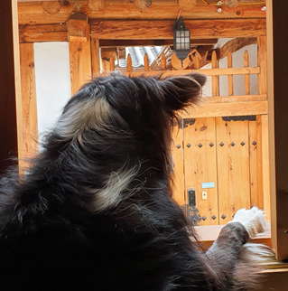


팀원 소개
팀장 성민석
고려대학교 인공지능학과 석박통합과정
minsuksung@korea.ac.kr
팀원 류회성
고려대학교 인공지능학과 박사과정
hoesungryu@korea.ac.kr
팀원 조대현
고려대학교 인공지능학과 석박통합과정
1phantasmas@korea.ac.kr
팀원 조희승
고려대학교 인공지능학과 석박통합과정
hscho9384@korea.ac.kr

Slide 3
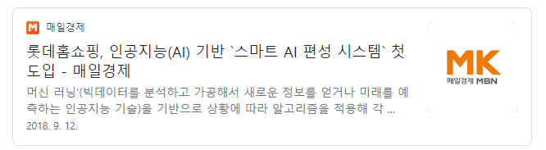
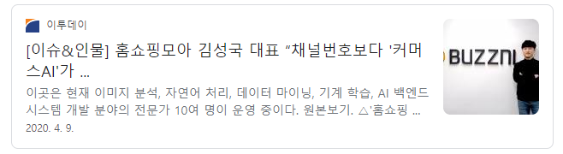
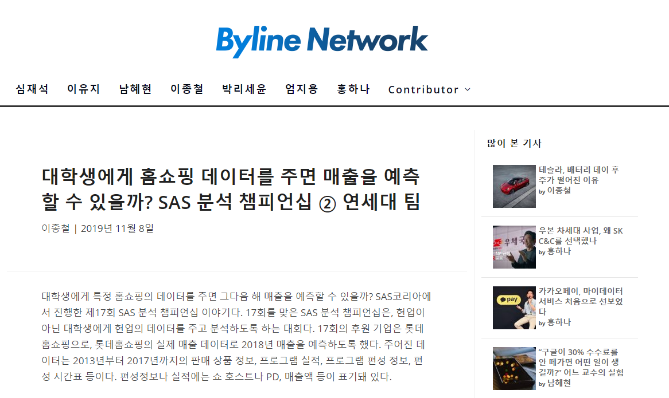
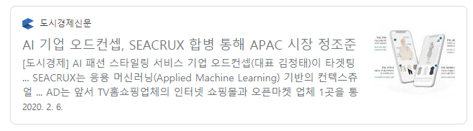
서론
https://www.mk.co.kr/news/business/view/2018/09/576315/
https://www.etoday.co.kr/news/view/1882077
http://www.citydaily.kr/news/articleView.html?idxno=831

Slide 4
데이터 설명 Data Description
탐색적 데이터 분석 Exploratory Data Analysis
데이터 전처리 Data Preprocessing
특성 공학 Feature Engineering
모델링 Modeling
성능평가 Testing
결론 및 토론 Conclusion & Discussion

Slide 5
데이터 설명 Data Description

Slide 6
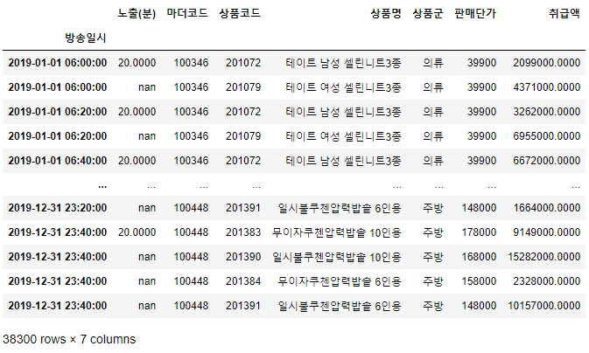
제공 데이터
실적 데이터
2019년 1월 ~ 12월 프로그램별 실적 데이터
상품별 과거(연속편성횟수/편성분), 판매가, 카테고리 정보 제공함
예측 상품 중 판매가 0인 프로그램 실적은 예측에서 제외
예측 상품 중 과거 실적이 없는 경우는 유사 카테고리 혹은 동일 머더코드로 예측

Slide 7
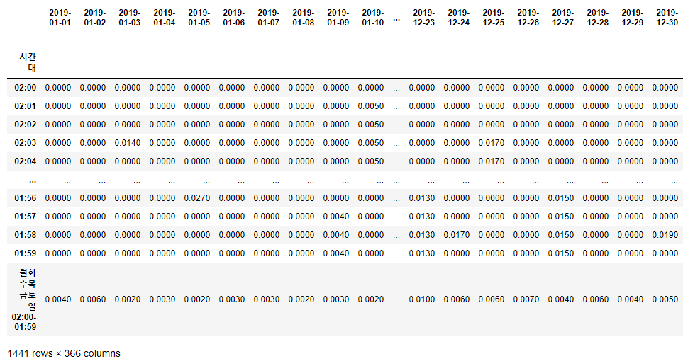
제공 데이터
시청률 데이터
2019년 1월 1일 ~12월 31일까지 시청률 데이터
요일별/시간대별 분 단위 시청률 데이터 (단위 %)
오전 6시부터 익일 오전 2시까지의 일별 시청률

Slide 8
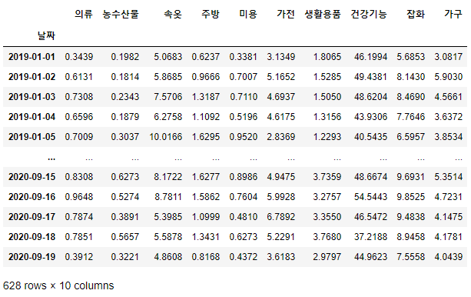

외부 데이터
네이버 트랜드 데이터 Naver Trend Data
해당 검색어가 검색된 횟수를 일별/주별/월별 각각 합산
조회기간 내 최다 검색량을 100으로 설정하여 상대적인 변화를 나타냄

Slide 9
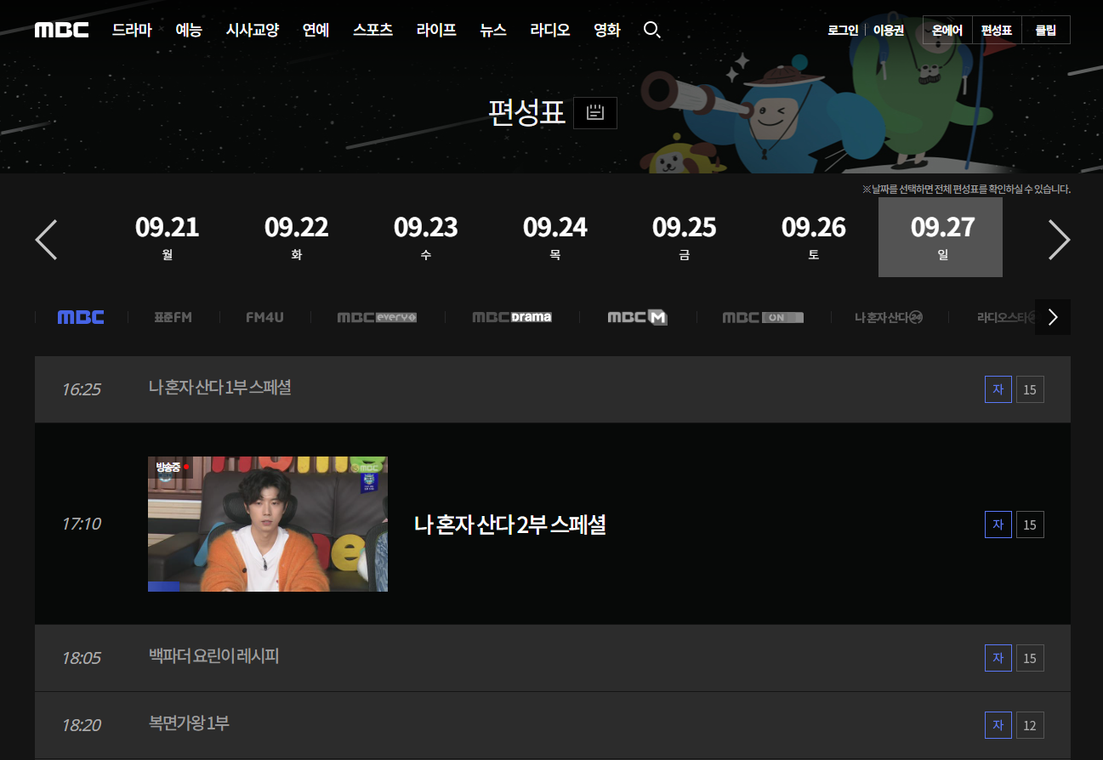
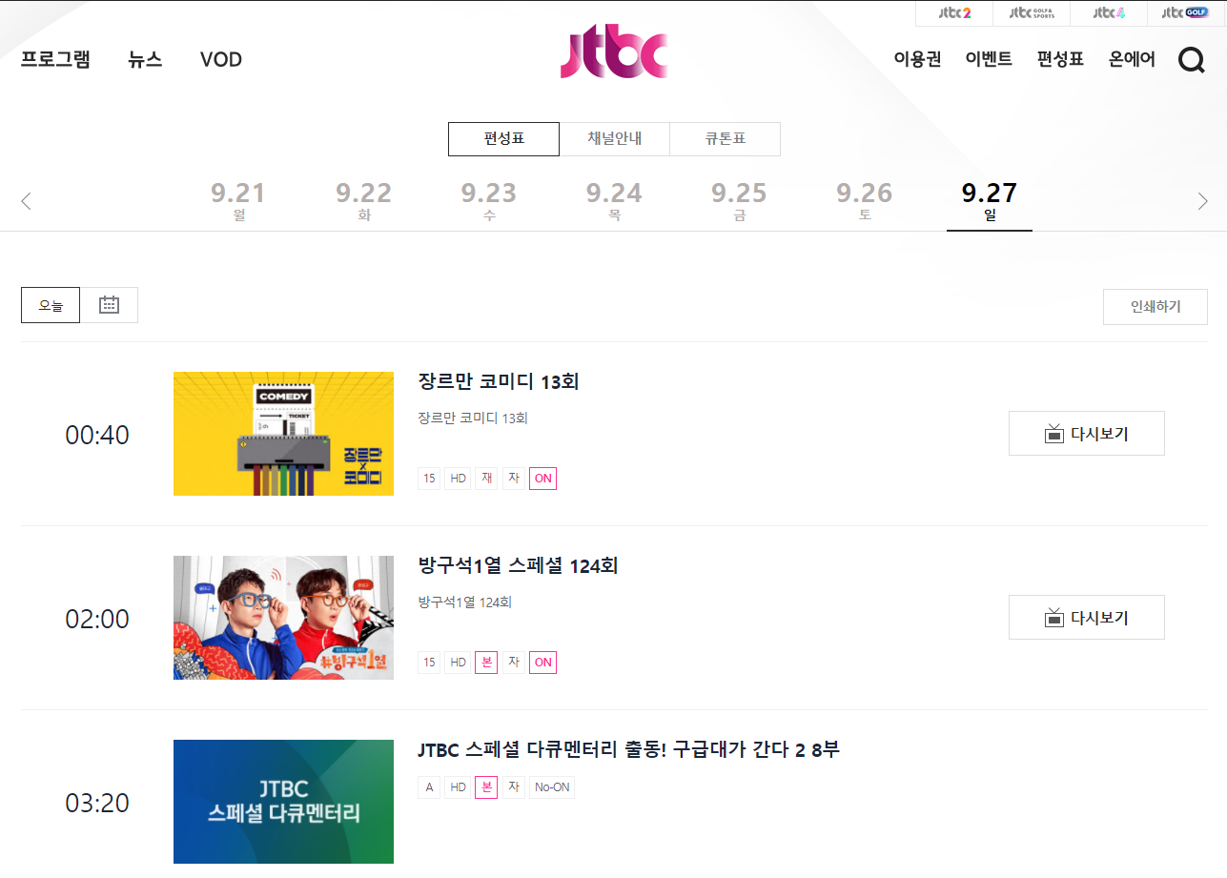
외부 데이터
이웃 채널 방송편성표
MBC와 JTBC의 방송 편성표를 활용
B tv : MBC(11) - NS홈쇼핑(14) - JTBC(15)
Olleh TV : MBC(11) - NS홈쇼핑(12) - JTBC(15)
U+ TV : MBC(11) - NS홈쇼핑(13) - JTBC(15)
JTBC
NS 홈쇼핑
MBC
MBC 시간표
JTBC 시간표

Slide 10
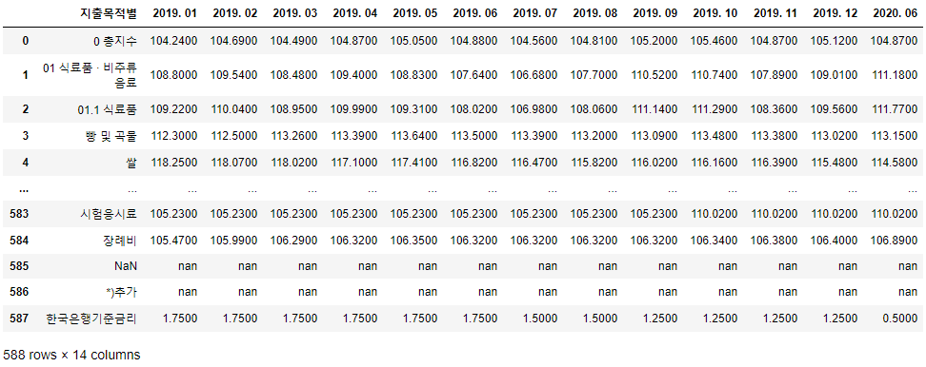
외부 데이터
소비자 물가 지수 Custom Price Index
포스트 코로나 상황을 반영하기 위한 지표로 활용
2019년 1월부터 2020년 6월까지 지출목적별 지수와 한국은행 기준 금리
학습 데이터 기간 (약 1년)
평가 데이터 기간

Slide 11
탐색적 데이터 분석 Exploratory Data Analysis

Slide 12
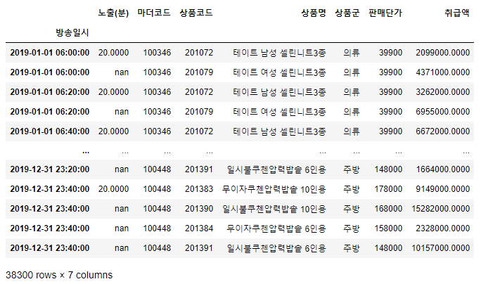
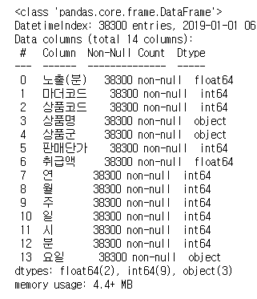
데이터의 형태, 컬럼 그리고 타입
데이터 컬럼
데이터 타입
데이터 형태

Slide 13
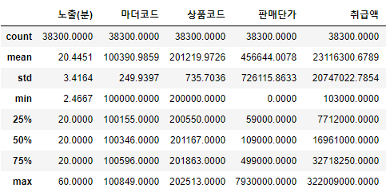
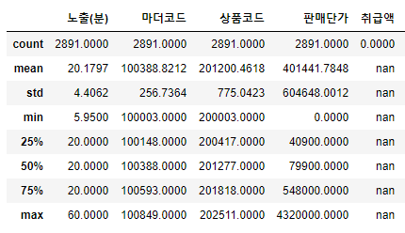
데이터의 기초 통계량
학습 데이터와 평가 데이터의
분포가 유사한 것으로 확인할 수 있음
학습 데이터
평가 데이터

Slide 14
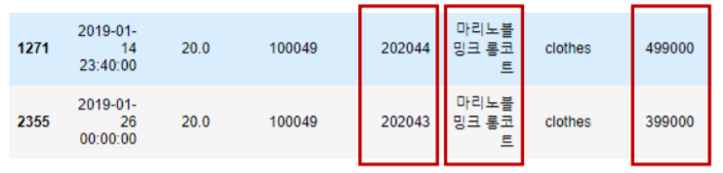
마더코드 / 상품코드
마더코드(100000~), 상품코드(200000~)로 상품의 특징 판별
같은 상품명이라도 상품 가격이 다르면 상품코드의 차이가 있음을 발견
이를 통해 상품코드: 마더코드 + 판매단가를 결합한 Key값으로 인식가능

Slide 15
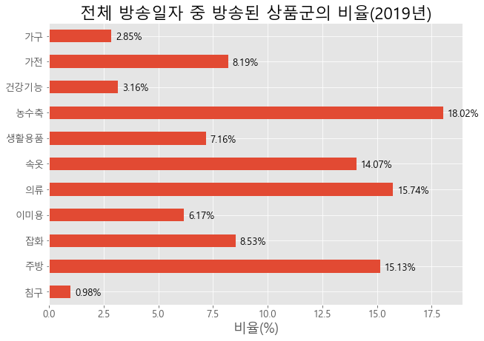
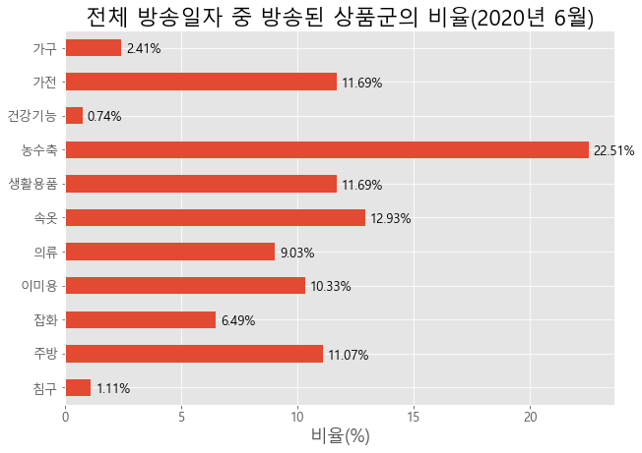
상품군 / 상품명
상품군
상품군 별로 통계값들을 살펴보아 전체적인 상품들의 특징들을 잡을 것
상품명
대략 1800개의 상품이 존재함

Slide 16
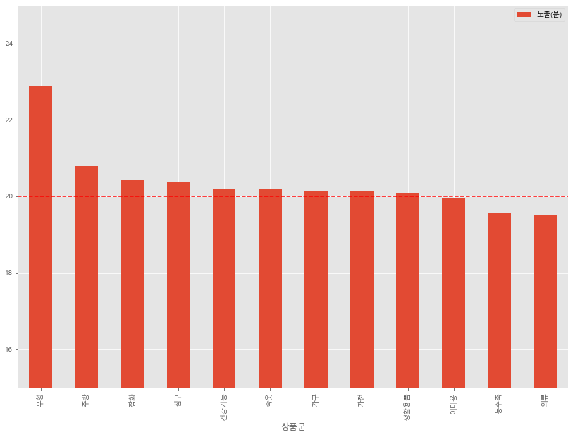
노출(분)
전체 분포 확인
무형을 제외한 상품군들의 노출(분)은 20분 전후로 고르게 분포

Slide 17
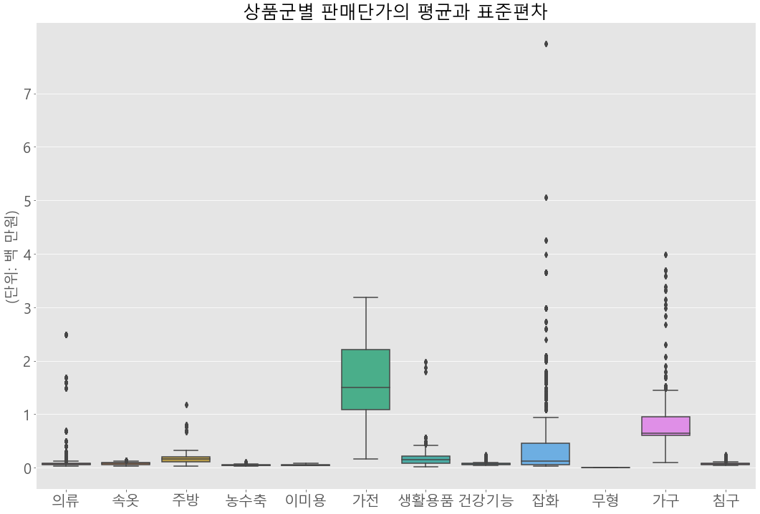
판매단가
가전의 단가가 평균적으로 높음
잡화와 가구에 Outlier가 많음

Slide 18
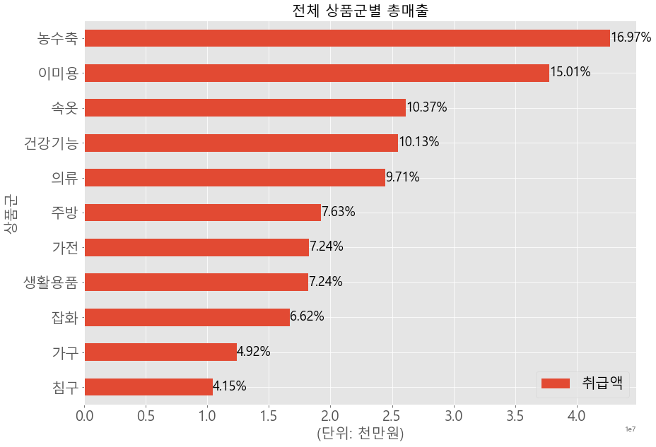
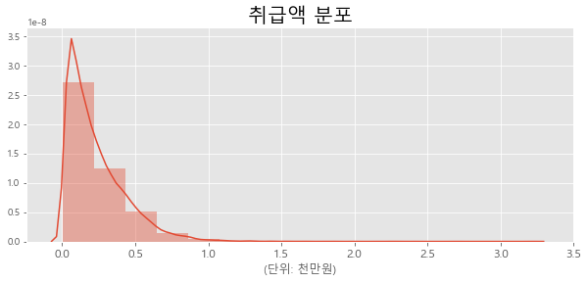
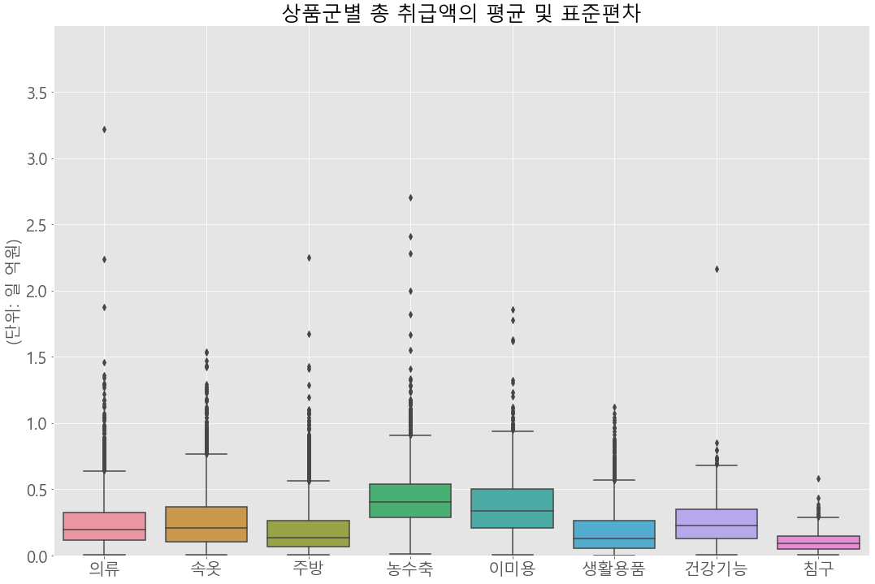
취급액
전체 분포 확인
5천만원 이하에 집중
전체 상품군 별 총 매출
농수축과 이미용의 취급액이 가장 높음

Slide 19
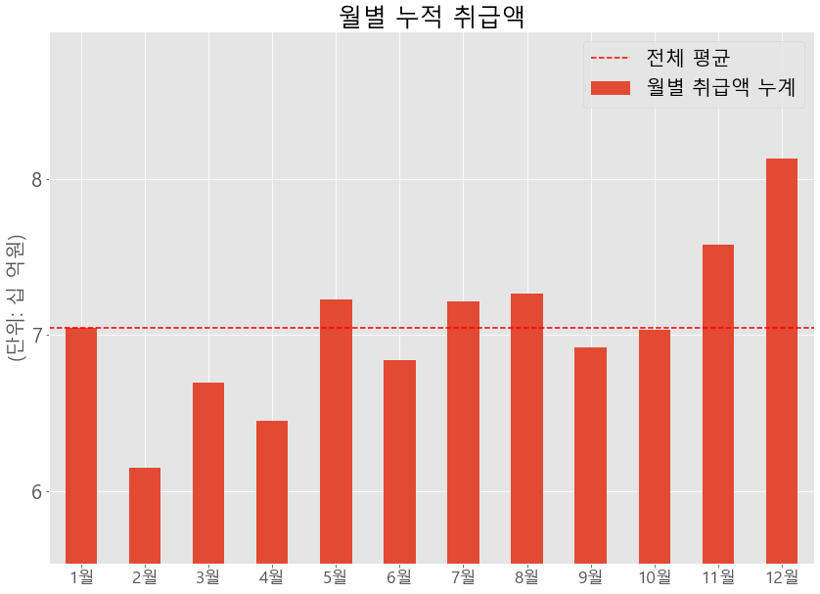
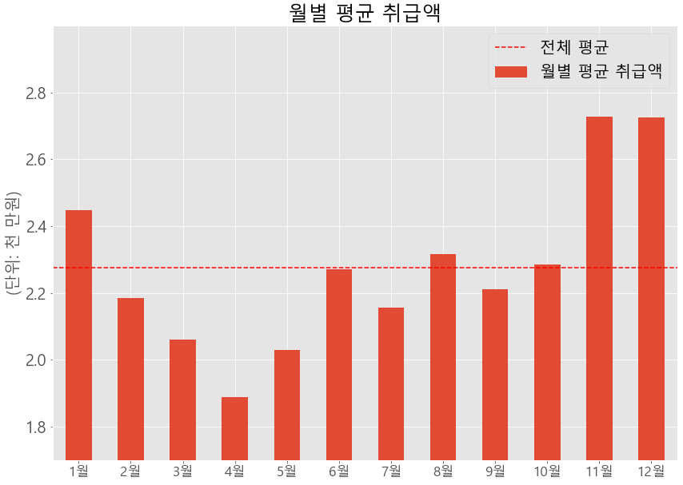
월별 상품 총 판매량
연말(11,12월)에 상품 판매량이 높음
총 판매량 합계
평균 판매량 합계

Slide 20
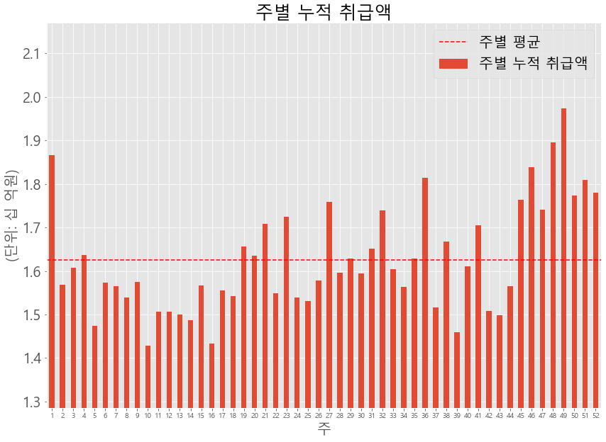
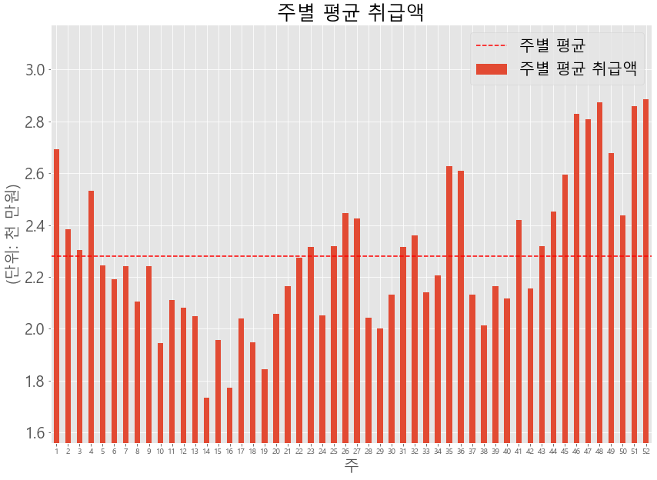
주별 상품 총 판매량
연말 이외에도 특정 주간(추석, 설날, 여름휴가철)에 판매량이 높음
총 판매량 합계
평균 판매량 합계

Slide 21
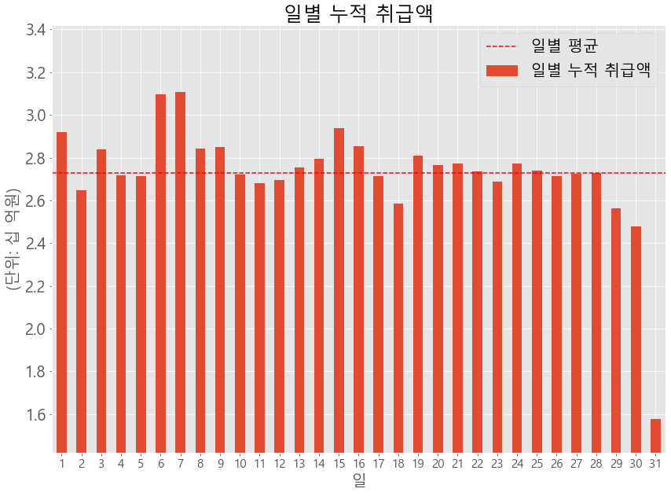
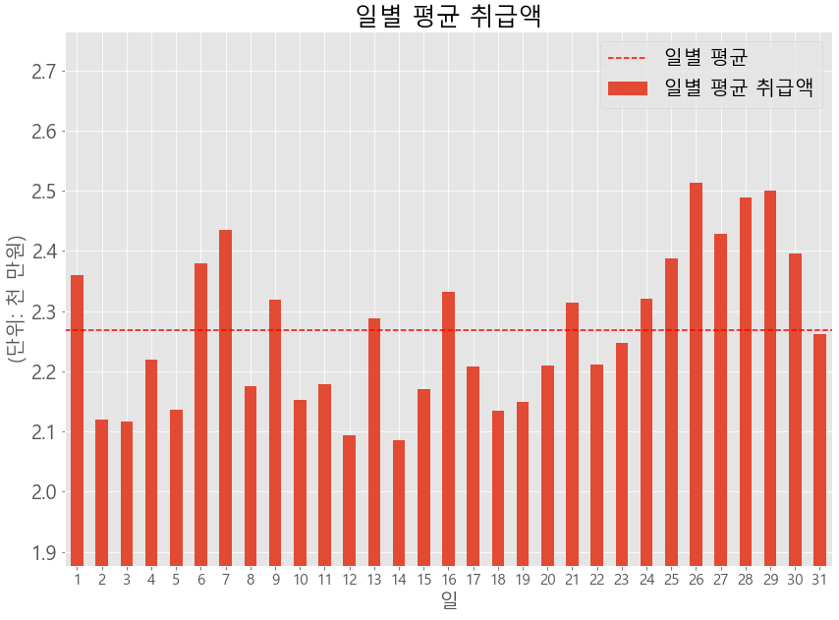
일별 상품 총 판매량
매월 25일 이후로 판매량이 많음
총 판매량 합계
평균 판매량 합계

Slide 22
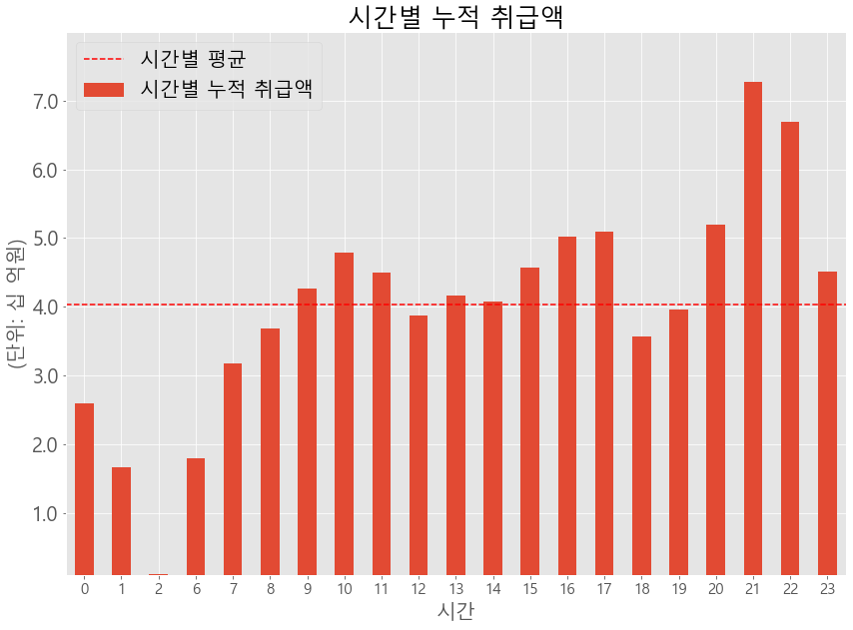
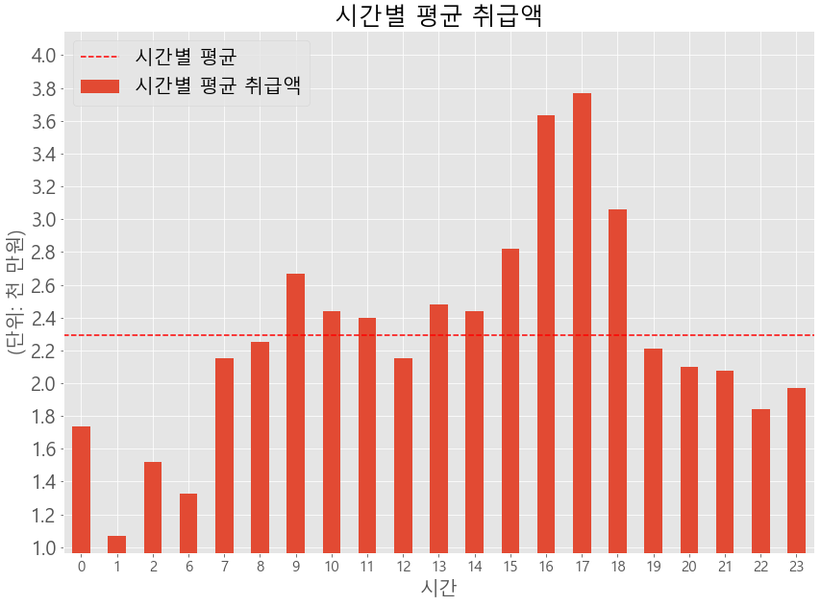
시간별 상품 총 판매량
오후시간(15~18시)과 저녁시간(20~23시)에 판매량이 많음
2~5시 사이에는 방영하지 않음
총 판매량 합계
평균 판매량 합계

Slide 23
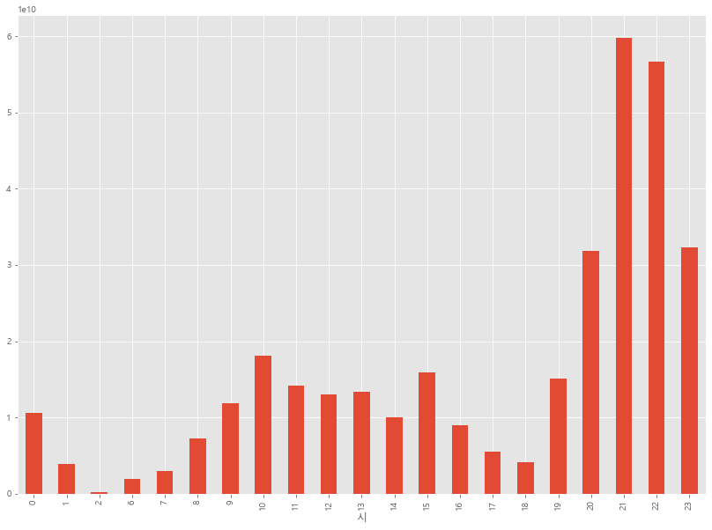
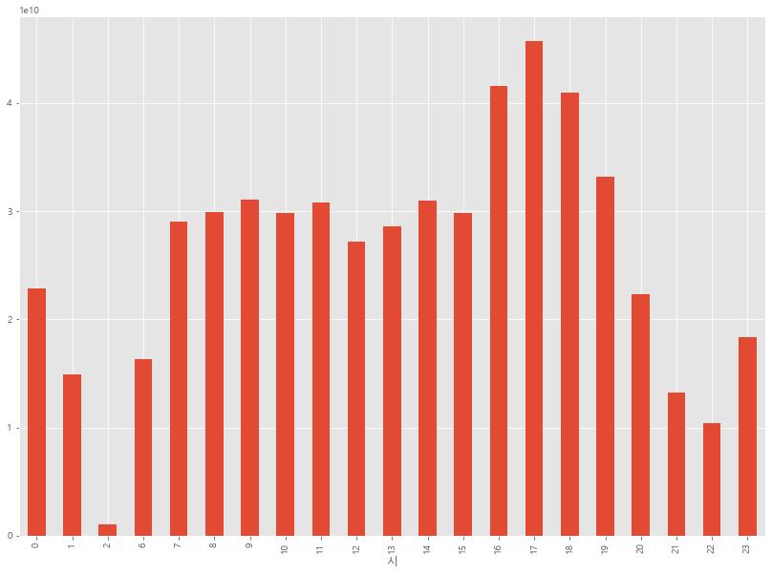
시간별 상품 총 판매량
총 판매량과 평균 판매량의 차이가 발생하는 원인
저녁에는 가격이 높은 상품들은 오후에는 가격이 낮은 상품들 위주로 판매가 많기 때문이라고 추정
단가 10만원 이상
단가 10만원 미만

Slide 24
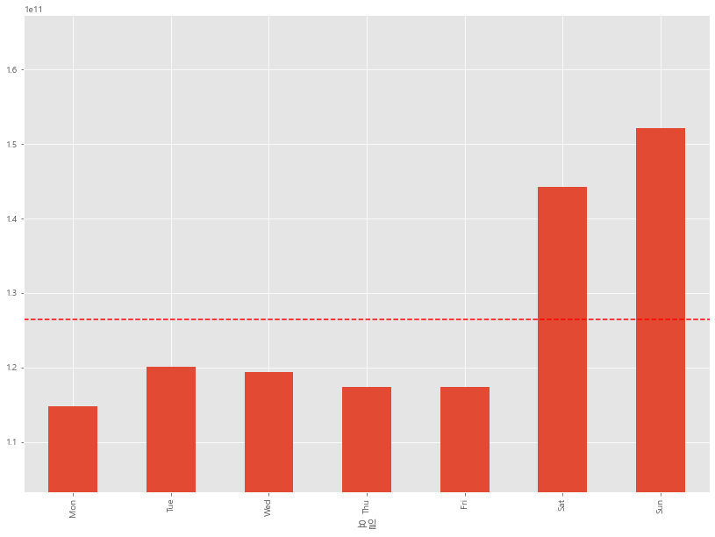
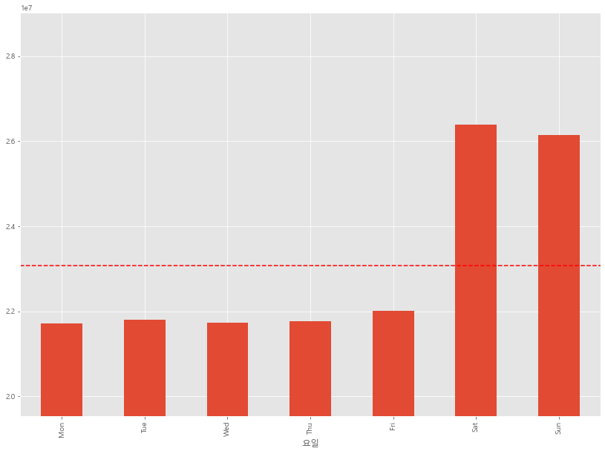
요일별 상품 총 판매량
주말(토,일)에 판매량이 많음
총 판매량 합계
평균 판매량 합계

Slide 25
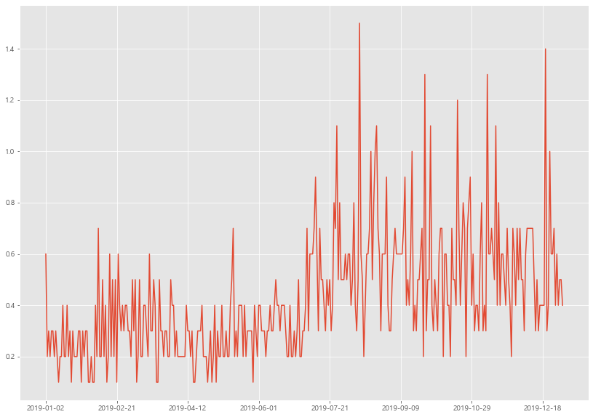
일별 평균 시청률
상반기에 비해 하반기(7월 1일 이후)에 시청률이 높음

Slide 26
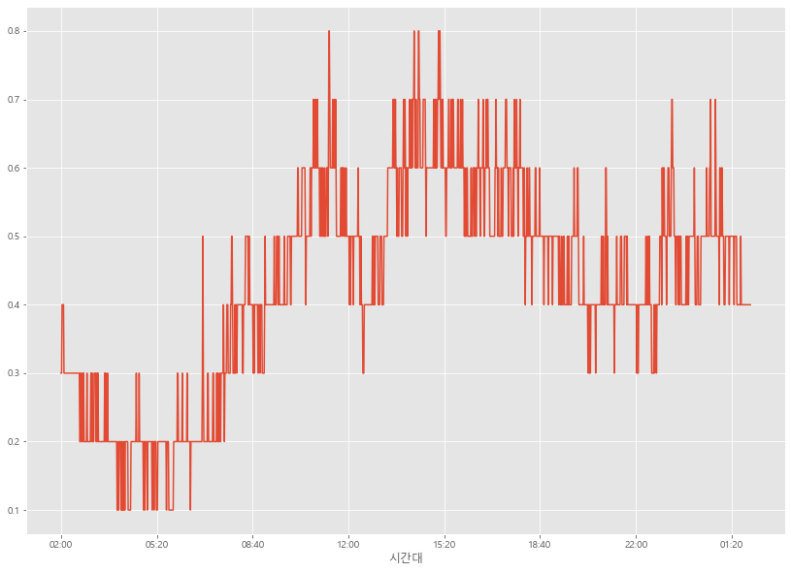
시간대별 평균 시청률
10~12시, 14~18시, 21~01시에 시청률이 높음

Slide 27
데이터 전처리 Data Preprocessing

Slide 28
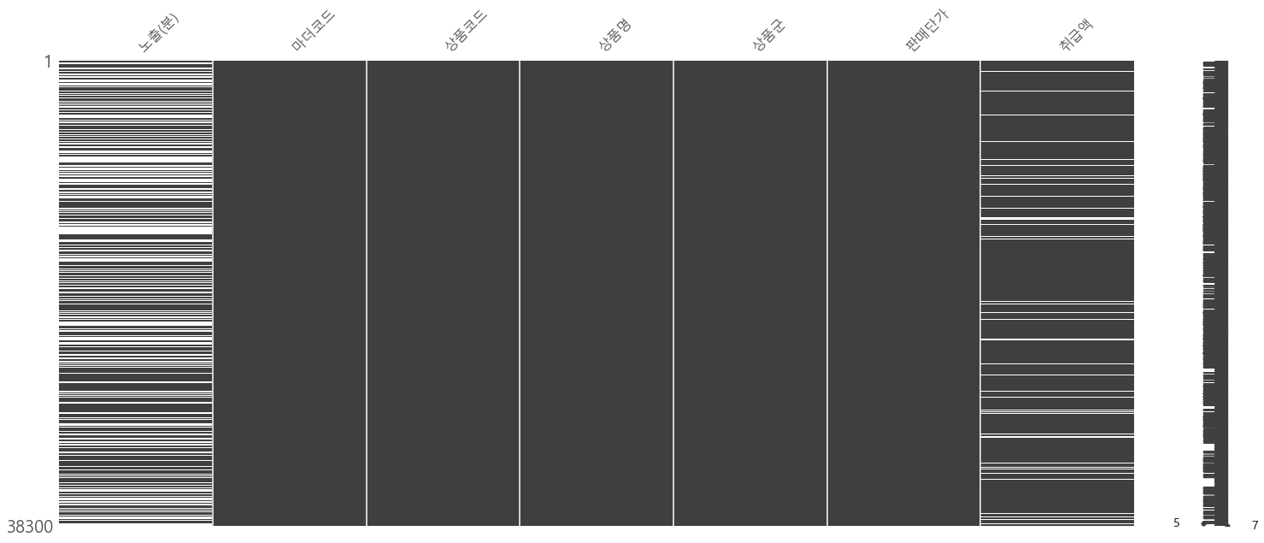
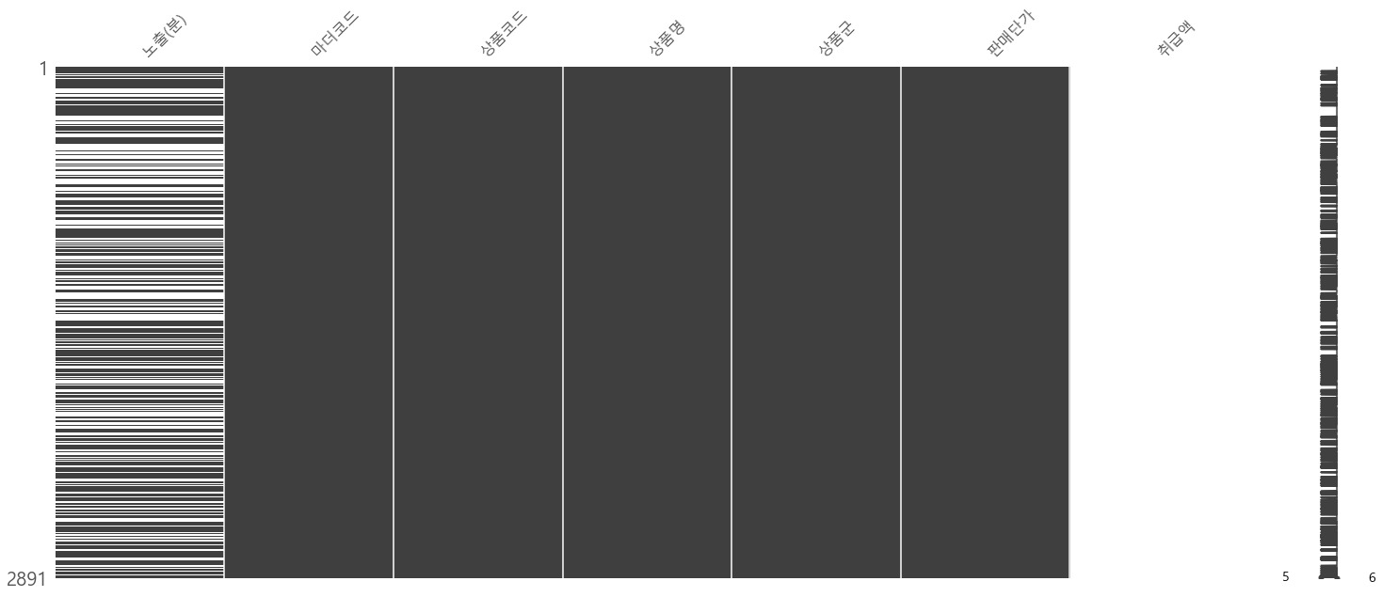
결측치 처리
무형 상품군으로 인한
취급액 결측치 처리
→ drop 처리
동일/유사 상품군으로
방영으로 인한 노출시간
결측치 처리
→ fillna(method=‘ffill’)
학습 데이터
평가 데이터

Slide 29
방송 시간
세부 방송 시간 추출
연, 월, 일, 시, 분으로 세부적으로 분리
2019-01-01 06:00:00
연
월
일
시
분

Slide 30
자연어 처리 Natural Language Processing
주어진 데이터에서 가장 핵심이 되는 특성은 상품명에 있다고 판단
상품명을 추출하기 위해서 자연어처리기술을 활용
사람이 분류할 수 없는 분량의 상품명들에 대한 특성 추출 자동화
사람이 확인할 수 없는 자연어 사이의 관계에 대한 대수적 표현과 내재된 표현 추출
Ex)
테이트 남성 셀린니트 3종
브랜드명
성별
상품의 종류
상품의 갯수

Slide 31
자연어 처리 Natural Language Processing
불용어 제거
상품명 분석 과정에서 성능 저해를 불러 일으키는 큰 요소 제거
더 높은 정확도를 위해 특수문자와 큰 공백들, 낱개의 문자들을 제거
예시) 그(관사), 와(전치사), 그리고(접속사)
형태소 분석
한 문장 내에서 각 단어 요소들이 문장 내 어떤 역할을 하고 있는지 분석
Java 기반의 한국어 형태소 분석기인 Komoran을 통하여 형태소 분석
1차적으로 고유 상품명에 대해 형태소 분석을 진행
Ex)
Komoran은 한국어 형태소 분석기입니다.
외국어(SL)
보조사(JX)
고유명사(NNP)
일반명사(NNP)
긍정지정사(VCP)
+ 종결어미(EF)
+ 마침표(SF)

Slide 32
자연어 처리 Natural Language Processing
임베딩 벡터 생성
Word2Vec 모델을 이용하여 상품명으로부터 유의미한 단어들을 파생변수 추출
100차원 공간으로 상품명을 매핑
Ex)
테이트 남성 셀린니트 3종
브랜드명
성별
상품의 종류
상품의 갯수

Slide 33
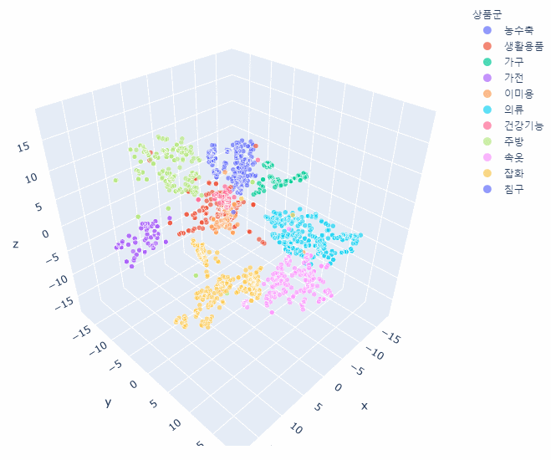
자연어 처리 Natural Language Processing
PCA를 통해서 차원 축소
모델이 데이터를 해석하는 능력에 있어서 변수의 수를 조절해줄 필요

Slide 34
특성 공학 Feature Engineering

Slide 35
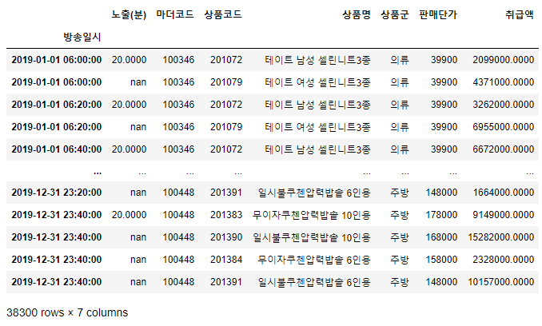
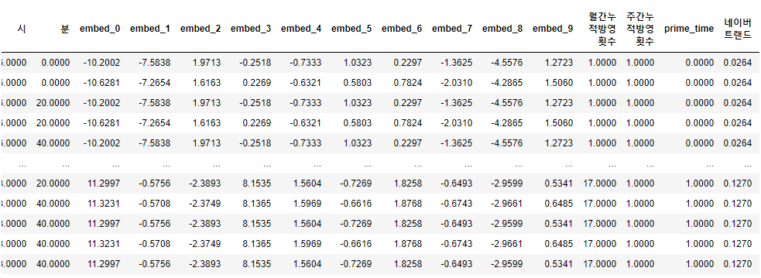
특성 생성하기 Feature Generation
네이버 트랜드 결합
실적 데이터
네이버 트랜드 데이터와 결합된
실적 데이터
네이버 트랜드 데이터

Slide 36
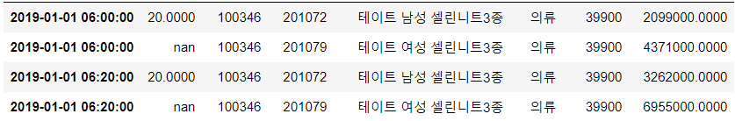
특성 생성하기 Feature Generation
평일 / 휴일
EDA에서 주말(토,일)에 상품 판매가 높았음
휴일이 있는 특정 주간에 판매량이 높았음을 이용하여 피처 생성
휴일에 따른 상품 판매차이를 고려
남성 / 여성
같은 상품(주로 의류)일지라도, 남성/여성에 따라 상품의 판매량이 다른 것을 확인
성별에 따른 상품 판매차이를 고려

Slide 37
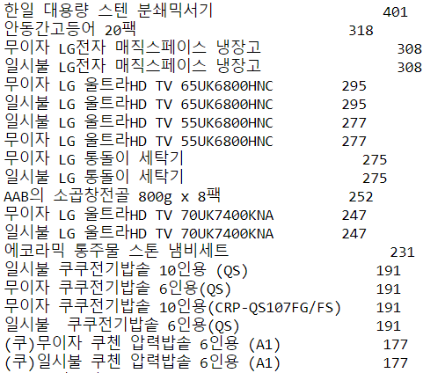
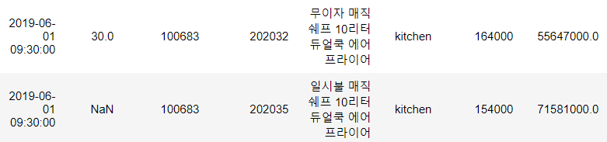
특성 생성하기 Feature Generation
무이자 / 일시불
가전과 같이 판매가격이 높은 상품들은 구입 방법으로 무이자, 일시불 선택가능
일시불이 무이자보다 가격이 저렴
상품별 방영 횟수
주력 상품의 경우, 1회성이 아닌 여러 번 방영을 통해 수익을 극대화 가능
판매횟수와 취급액의 관계를 확인 가능
무이자 / 일시불 예시
상품별 방영 횟수 예시

Slide 38
특성 생성하기 Feature Generation
방송 재핑타임 Zapping Time
TV 인기 프로그램이 끝난 뒤 시청자들이 리모컨을 들고 채널을 돌리는 짧은 순간
MBC, JTBC의 사이에 있으므로, 해당 채널들의 주요 방영표를 참고하여 이들을 재핑타임 확인가능
방송 골든타임 Golden Time
시청취율이 높아서 광고비가 가장 비싼 방송 시간대
평일은 오후 8시 ~ 밤 12시 사이, 토요일은 오후 7시 ~ 오후 11시 30분 사이, 일요일은 오후 6시 ~ 오후 11시 30분 사이가 황금시간대
http://plus.hankyung.com/apps/newsinside.view?aid=202003096861A
https://ko.wikipedia.org/wiki/%ED%99%A9%EA%B8%88%EC%8B%9C%EA%B0%84%EB%8C%80

Slide 39
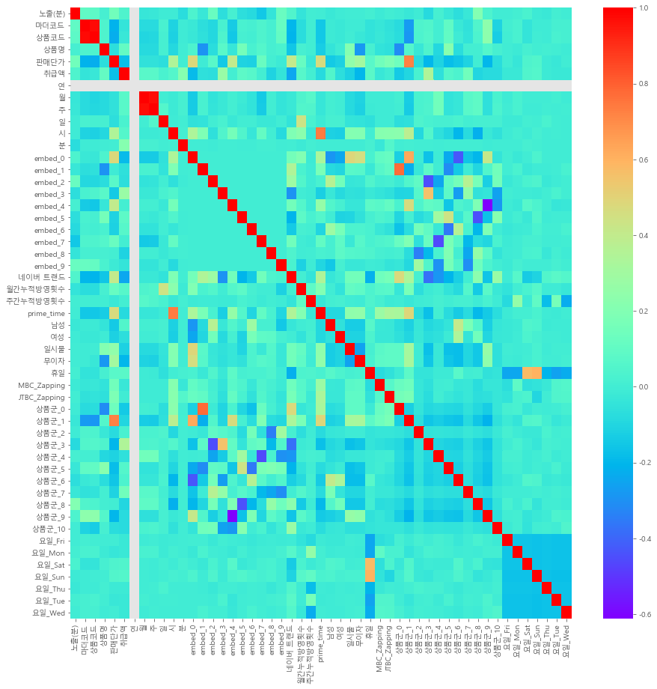
특성 선택하기 Feature Selection
생성된 피처들 사이의 상관계수
취급액은 앞서
자연어 처리된 피처와
상대적으로 상관계수가
높은 것을 확인

Slide 40
특성 선택하기 Feature Selection
최종 선택된 피처들
'노출(분)’, '월', '일', '시', '분’,
'요일_Mon’, '요일_Tue', '요일_Wed’, '요일_Thu', '요일_Fri’, '요일_Sat', '요일_Sun’
'월간누적방영횟수', '주간누적방영횟수', 'prime_time’, 'MBC_Zapping', 'JTBC_Zapping’,
'마더코드', '상품코드', '네이버 트랜드’,
'상품군_0', '상품군_1', '상품군_2', '상품군_3', '상품군_4', '상품군_5’,
'상품군_6', '상품군_7', '상품군_8', '상품군_9', '상품군_10',
'embed_0', 'embed_1', 'embed_2', 'embed_3', 'embed_4’,
'embed_5', 'embed_6', 'embed_7', 'embed_8', 'embed_9’,
'남성', '여성', '일시불', '무이자', '휴일’,
'판매단가’,
방송시간 관련 피처들
상품군 관련 피처들
상품명 관련 피처들
판매단가 관련 피처들
선택된 전체 피처들

Slide 41
모델링 Modeling

Slide 42
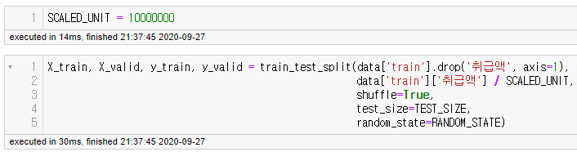
학습, 검증 및 평가 데이터 분리
교차 검증 Cross Validation
실적 데이터가 충분하지 않으므로 교차검증 진행
취급액 데이터 스케일링 처리
최소 금액 단위가 100만원이므로 학습 시 모든 취급액을 100만원으로 나눔
학습 시 로그 변환
2019년 실적 데이터
2020년 6월 실적 데이터
학습 데이터
검증 데이터
평가 데이터

Slide 43
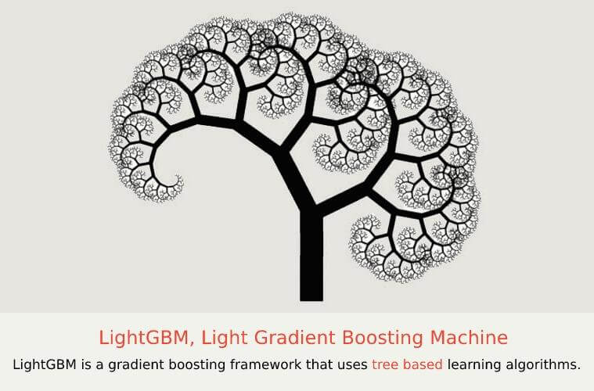
머신러닝 모델 Machine Learning Model
머신러닝 모델을 선택해본 이유
주어진 데이터가 선형적인 관계를 가지고 있다고 가정
결과에 대한 모델의 설명가능성(XAI)을 위해서
사이킷런에서 제공하는 머신러닝 11개의 모델
LinearRegression, DecisionTreeRegressor, RandomForestRegressor, XGBRegressor, LGBMRegressor, KNeighborsRegressor, SVR, AdaBoostRegressor, GradientBoostingRegressor, VotingRegressor, BaggingRegressor

Slide 44
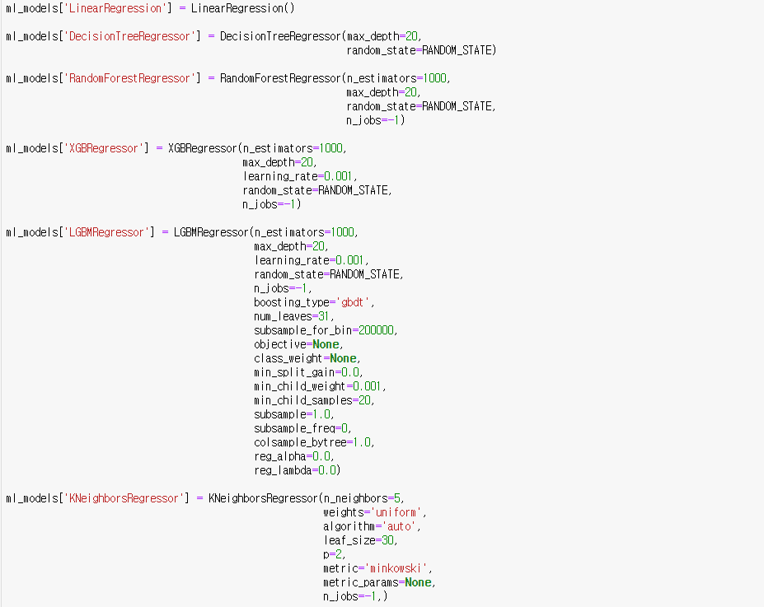
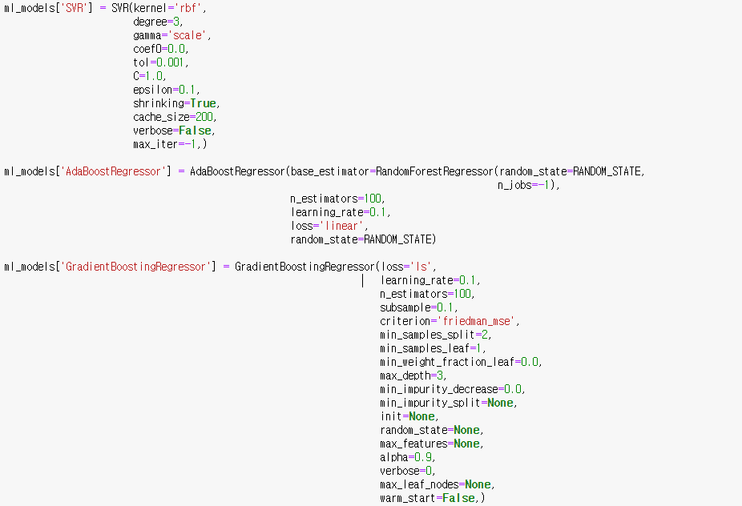
머신러닝 모델 Machine Learning Model
GridSearhCV를 통해서 모델의 하이퍼파라미터 튜닝 결과

Slide 45

딥러닝 모델 Deep Learning Model
딥러닝을 선택한 이유
데이터의 비선형성을 보다 효과적으로 파악
다층 완전 연결 신경망 Fully-Connected Layer Network
활성화 함수: Leaky ReLU
손실함수 Loss Function
평균 제곱 오차 MSE
최적화함수 Optimizer Function
Adam [Diederik P et al., 2014]
학습률 스케쥴러
2만 에폭마다 0.1배로 감소

Slide 46
성능 평가 Testing

Slide 47

예측 데이터
2020년 6월 1일 오전 6시부터 1달 매출 실적 예측

Slide 48


평가방법 Metric
평균 절대 비율 오차 (MAPE, Mean Absolute Percentage Error)
MAE나 MSE와 달리 크기 의존적 에러의 단점을 커버하기 위한 평가지표
$$MAPE=\frac{100\%}{n} \sum{\left|\frac{A_{t} −F_{t}}{A_{t}}\right|}$$
( $A_{t}$: 실제값, $F_{t}$: 예측값 )

Slide 49


결과 Result
머신러닝 모델에 대한 교차검증 결과
AdaBoostRegressor, Random ForestRegressor 순서로 평균 MAPE값이 낮은 것을 확인
DecisionTreeRegressor는 상당히 Overfitting 된 것을 알 수 있음
0.749
0.735
0. 733

Slide 50






결과 Result
트리 계열의 모델들의 피처 중요도

Slide 51


결과 Result
트리 계열의 모델들의 피처 중요도
판매단가와 시간과 상품명에 대한 임베딩 벡터를 중요하다고 판단

Slide 52


결과 Result
딥러닝 모델 성능 결과
Epoch: 100,000
MAPE: 0.51
0.5131

Slide 53

결과 Result
딥러닝 모델 성능 결과

Slide 54
결론 및 토론 Conclusion & Discussion

Slide 55
결론 Conclusion
모델 성능 Performance
머신러닝 모델보다 딥러닝 모델의 성능이 더 우수
머신러닝 모델 중에서도 랜덤 포레스트 모델이 가장 우수
딥러닝 모델에서는 활성화 함수를 Leaky ReLU로 설정하고 레이어를 깊게 쌓지 않았을 때 성능이 더 좋았음

Slide 56


결론 Conclusion
한계점 Limitation
주어진 데이터의 피처가 풍부했다면 보다 정확한 취급액 예측이 가능
쇼호스트 정보, 제작 PD명, 해당 상품에 대한 소비자 정보 등
소비자 물가 지수 Custom Price Index
포스트 코로나 시대의 시장 상황 반영한 취급액 예측

Slide 57
방송 편성 최적화 방안 Broadcasting Schedule Optimization

Slide 58

방송 편성 최적화 모델
상품군별 프라임 시간 활용
상품군 별 최적화 방법
과거 데이터에서 일별, 시간별 매출이 최대인 상품군으로 사전을 생성
최대 3순위까지의 상품군을 선정 후 시간표 생성
Ex) prime_dict = {…,‘21’: [가전, 의류, 주방], ‘22’: [가전, 속옷, 의류],…}
한계점
상품군 내 상품별 최적화는 힘듦

Slide 59

방송 편성 최적화 모델
상품 관련 피처(외부 데이터 포함)만으로 최적 방송 시간표 생성
상품 별 최대 수익을 고려한 최대 수익 편성표 생성
시간
생성
모델
상품 관련 피처
최대 수익 반영 시간표 생성

Slide 60

방송 편성 최적화 모델
앞서 만든 수익 예측 모델 활용하여 최대 수익 편성표 생성
실제 취급액 ⬄ 실제 취급액 분포
상품 관련 피처
수익
예상
모델
실제 취급액
실제 판매 시간
[Process 1]
실제 취급액 분포

Slide 61






방송 편성 최적화 모델
실제 취급액 분포
각 상품 별
프라임 타임 분포를
따르는
생성 모델 만들기
최대 수익 반영 시간표 생성

Slide 62


방송 편성 최적화 모델
실제 취급액 분포와 추천 시간에 대한 취급액 분포가 같게 학습
쿨백-라이블러 발산(Kullback-Leibler divergence)
$KL(p|\left|g\right)=−\sum{p_{i}}log⁡(p_{i})−(−\sum{p_{i}}\log{q_{i}})=−\sum{p_{i}}log⁡(\frac{q_{i}}{P_{i}})$
동일한 분포
학습
추천 시간에 대한
예상 수익 분포

Slide 63




방송 편성 최적화 모델
쿨백-라이블러 발산(Kullback–Leibler divergence)
두 확률분포의 차이를 계산하는 데에 사용하는 함수
확률공간 $Ω$와 이산확률변수 $X=x_{1},x_{2} …x_{n}$, 그리고 확률 $P,Q$가 주어졌을, 두 확률 분포의 차이를 계산
Ex)
$KL(p|\left|g\right)=−\left(p_{1}\log\left(q_{1}\right)+p_{2}\log\left(q_{2}\right)\right)$
$=−(0.5\log\left(0.8\right)+0.5log⁡(0.2)=−(−\text{0.916290}$)

Slide 64
방송 편성 최적화 모델
시간 생성 모델 과 분포 확인 모델 로 구성
시간 생성 모델
입력값은 상품관련 피처이며 출력은 생성 판매 시간
앞서 만든 수익 예상 모델을 사용하기 위해서는 시간 생성 모델 필수
분포 확인 모델
실제 취급액과 예측 취급액 사이에 분포를 확인하는 모델
실제 취급액
분포
확인 모델
[Process 1]
상품 관련 피처
수익
예상
모델
시간 생성 모델
예측 취급액
예측 판매 시간

Slide 65
질의응답 QnA

Slide 66

참고 자료 Reference
https://github.com/KUAI-Bigcontest/debug

Slide 67
참고 자료 Reference
https://www.bigcontest.or.kr/
https://www.mk.co.kr/news/business/view/2018/09/576315/
https://www.etoday.co.kr/news/view/1882077
http://www.citydaily.kr/news/articleView.html?idxno=831
http://plus.hankyung.com/apps/newsinside.view?aid=202003096861A
https://ko.wikipedia.org/wiki/%ED%99%A9%EA%B8%88%EC%8B%9C%EA%B0%84%EB%8C%80

Slide 68
감사합니다 The End

